Slide 1
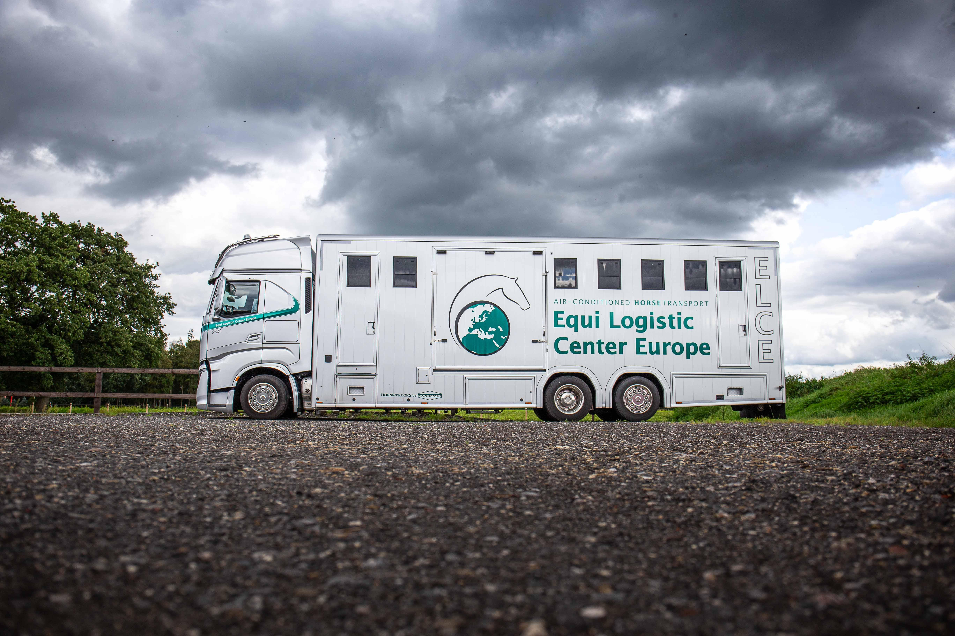





Wir sagen Dankeschön!
Dear customers,
We would like to thank you for the trust in 2023 you have placed in us.
As you expect from us, we will again carry out nationwide horse transports throughout Europe in 2024. We provide the complete range of logistics for horses in the areas of competition events, airport transfers, removals, clinic trips, breeding / show events and horses for sale. We are happy to be your first point of contact in this branch.
Currently, we cooperate with 12 companies from all over the world in the field of air transport for horses. Here we take care of certified quarantines, blood/sample collections, worldwide export documentation, health certificate and customs clearance.
From now on, we can introduce you to a major innovation regarding the animal welfare-friendly transport of your horse, for the very warm and cold days of the year.
Since September 2023, we have a newly designed vehicle, which has a FULLY AIR-CONDITIONED box especially adapted to horses. This vehicle, which was designed by Freddy van Hamond and built by the company Böckmann Fahrzeugwerke Lastrup allows us to cool down the box at high outside temperatures. It is also possible for us to heat the box at low temperatures so that the new legislation for live animal transport issued by the EU can be complied with and an internal temperature of over 30° C an 0° is not exceeded/undercut.
As a result, the transports can continue to be carried out under perfect conditions.
We look forward to another successful year 2024 at your side. Your ELCE Team
Sehr geehrte Kunden,
Wir möchten uns für das von Ihnen entgegengebrachte Vertrauen im Jahr 2023 bedanken.
So wie Sie es von uns gewohnt sind, werden wir auch im Jahr 2024 wieder in ganz Europa flächendeckende Pferdetransporte durchführen. Hierbei versorgen wir die komplette Breite der Logistik für Pferde in den Bereichen, Turnier-Veranstaltungen, Flughafen-Transfer, Umzüge, Klinikfahrten, Zucht- / Schau-Veranstaltungen und Verkaufspferde. Gerne sind wir in diesem Spektrum Ihr erster Ansprechpartner.
Derzeit kooperieren wir mit 12 Unternehmen aus der ganzen Welt im Bereich der Flug-Transporte für Pferde. Hier übernehmen wir zertifizierte Quarantänen, Abnahmen von Bluttests, weltweite Ausfuhrdokumentierungen, Health-Certificate-Abfertigungen und Verzollungen.
Ab sofort dürfen wir Ihnen bezüglich des tierschutzfreundlichen Transportes Ihres Pferdes eine große Erneuerung vorstellen, für die sehr warmen und kalten Tage des Jahres.
Seit September 2023 verfügen wir über ein neu konstruiertes Fahrzeug, das über einen VOLL-KLIMATISIERTEN Aufbau verfügt, der speziell auf Pferde abgestimmt wurde. Dieses Fahrzeug, dass durch Freddy van Hamond entworfen und durch die Firma Böckmann Fahrzeugwerke in Lastrup gebaut wurde, ermöglicht uns das Herunterkühlen des Aufbaues bei hohen Außentemperaturen. Ebenso ist es uns möglich bei niedrigen Temperaturen den Aufbau zu erwärmen, sodass die von der EU neu erlassene Gesetzgebung für Lebendtiertransporte eingehalten werden kann und eine Innen-Temperatur von über 30° Celsius und 0°C nicht über-/unterschritten werden.
Hierdurch können die Transporte weiterhin unter perfekten Bedingungen durchgeführt werden.
Wir freuen uns auf ein weiteres erfolgreiches Jahr 2024 an Ihrer Seite.
Ihr ELCE-Team
Beste klanten,
Wij willen u bedanken voor het vertrouwen in 2023 dat u in ons stelt..
Zoals u het van ons gewend bent, zullen wij ook in 2024 landelijk paardentransporten uitvoeren door heel Europa. Wij verzorgen het complete aanbod van logistiek voor paarden op het gebied van wedstrijdevenementen, luchthaventransfers, verhuizingen, clinicreizen, fokkerij/showevenementen en paarden te koop. Wij zijn graag uw eerste anspreekpunt op dit gebied.
Momenteel werken we samen met 12 bedrijven van over de hele wereld op he gebied van luchttransport voor paarden. Hier zorgen we voor gecertificeerde quarantaines, bloedafnames, wereldwijde exportdocumentatie, inklaring van gezondheidscertificaten en douane.
Vanaf nu kunnen wij u kennis laten maken met een belangrijke innovatie op het gebied van dierenwelzijnsvriendelijk vervoer van uw paard, voor de warme en koude dagen van het jaar.
Sinds september 2023 hebben we een nieuw ontworpen voertuig, dat een carrosserie heeft met VOLLEDIG AIRCONDITIONING, die speciaal is aangepast aan paarden. Die voertuig, ontworpen door Freddy van Hamond en gebouwd door de firma Böckmann Fahrzeugwerke Lastrup, stelt ons in staat om de carrosserie af te koelen bij hoge buitentemperaturen. Het is voor ons ook mogelijk om de carrosserie bij lage temperaturen te verwarmen, zodat de nieuwe wetgeving voor het vervoeren van levende dieren van de EU kan worden nageleefd en een interne temperatuur van meer dan 30° Celsius en 0°C niet kan worden overschreden/onderboden. Hierdoor kunnen de transporten onder perfecte omstandigheden uitgevord blijven worden.
Wij kijken uit naar een succesvol jaar 2024 an uw zijde. Uw ELCE-team.
www.equi-logistic.com
info@equi-logistic.com
+49 172 42 74967
+49 175 59 33321

